Slide 1

Resultados Sprint 139
Proyecto SQUADRA
GRUPO BANCOLOMBIA​
Mayo 10 de 2022​

Slide 2
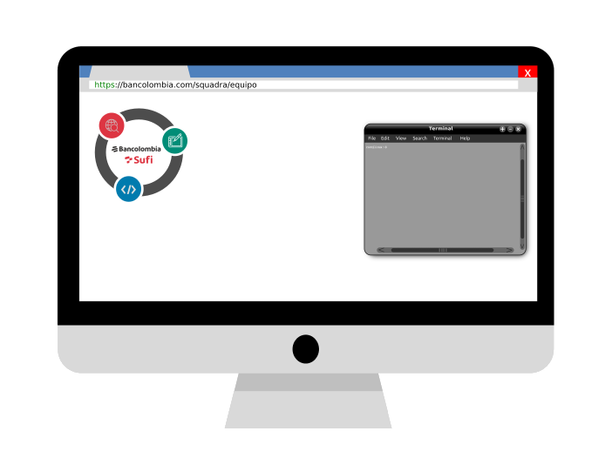

Carlos Tabares
Alexis Rendon
Yennifer Tobon
Harold Camacho
Bayron Batista
Reynaldo Esparragoza
Daniel Lopez
Laura Rodriguez
Veronica Porras
Camilo Gomez
Lizeth Baez
Catalina Garcia

Slide 3




UX - UI.
Testeos en Maze del prototipo de sectores.
Benchmark para diseñar mvp del home corporativo.
Llegar acuerdos con el equipo de tu360 para la landing inmobiliaria.
Arquetipos y Jobs to be Done base (estos evolucionarán) y desarrollo y envío de solicitud a Paruma.
SEO
¿Qué logramos hacer?
Optimizaciones seo para categoria de sectores, definir arquitectura de la información de sectores, mapear el listado de páginas que se alojan dentro del dominio cayman.grupobancolombia.com.
DESARROLLO
Se crearon los diferentes sindicadores entre los ambientes Dev > QA > WASHINGTON > DALLAS.
Se lograron instalar las 1900 páginas para todo empresas y capital inteligente para ambiente de Desarrollo.
Se lograron instalar los diferentes temas para ambiente de Desarrollo y de QA.
Se lograron ajustar más de 1900 páginas donde se ajustaron enlaces absolutos, urls quemadas, pdfs que no estaban funcionado y diferentes componentes para su correcto funcionamiento.
Logramos hacer el listado de inventario de aplicaciones y las páginas que las utilizan.

Slide 4

UX - UI.
Evolución Arquitectura de Información de Sectores (este continuará ajustándose a medida que comenzamos a diseñar).
¿Qué nos quedó en proceso?
DESARROLLO
Subir los archivos de los módulos de ciclo de negocios, en el nuevo theme que se creo para estos fines(Con Galatea).

Slide 5

UX - UI.
Revisión de Tu360: el equipo de Tu360 ya contaba con arquetipos para el segmento corporativo del sector inmobiliario y constructor y debemos revisarlos para alinearnos.
¿Qué nos desenfocó?
DESARROLLO
Encontrar varias fallas en la presentación de contenidos en las paginas revisadas.
La actualización de páginas en portal de desarrollo, se pudo haber adelantado el trabajo en los fines de semana.

Slide 6

¿Qué no pudimos iniciar?
Todo lo iniciamos.

Slide 7
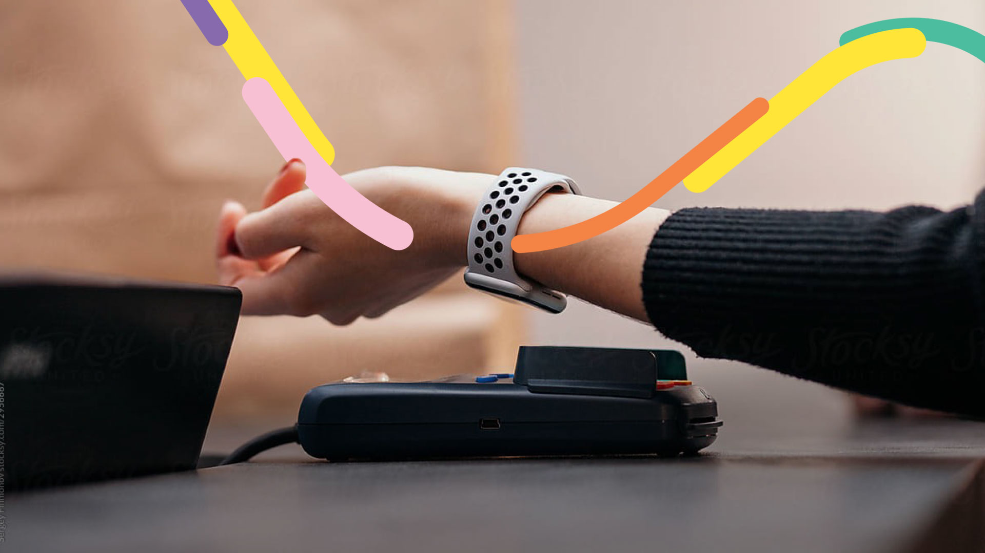

GRACIAS

